Slide 1
Fysiikka
Lämpö (Fy 3)
Fysiikka on kokeellinen tiede => Ole utelias, tutki ja kysele
Vaatii aktiivista opiskelua => Lue läksyt, tee tehtävät, älä jätä kysymättä kysymyksiä. Kyseenalaista
Pohdintatehtävät – mieti ratkaisu

Slide 2
Tavoitteet:
Ymmärrät paremmin lämpöilmiöitä ja ympäröivää maailmaa
Osaat käyttää ja soveltaa lämpöilmiöitä jokapäiväisessä elämässä
Osaat ottaa osaa ympäristöä ja teknologiaa koskevaan päätöksentekoon
Keskeistä fysiikan näkökulmasta: Osaat tutkia ja ratkaista fysikaalisia ongelmia ja tuottaa vastauksia tekstien ja laskujen avulla

Slide 3
Arviointi:
Tuntiaktiivisuus: Tunneille osallistuminen. Pohdinnat, tehtävät, ym.
Muistiinpanot vihkoon
Testit, kyselyt
Palautettavat tehtävät
Tuntityö. Kotimittaus?
Koe
Välineet: Digi-kirja (74EU), Laskin (TI), LoggerPro

Slide 4
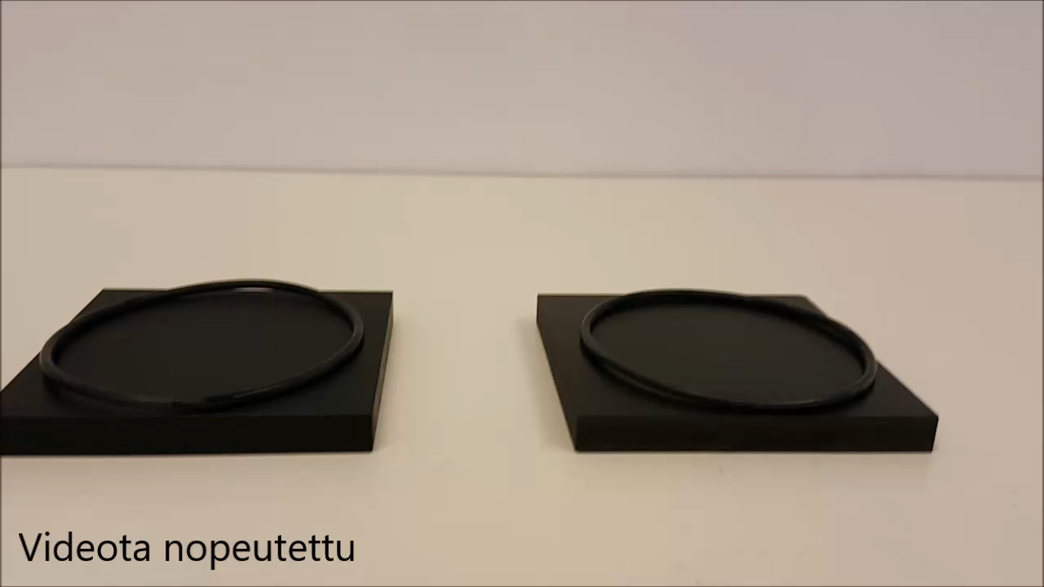
Lämpöilmiöitä

Slide 5
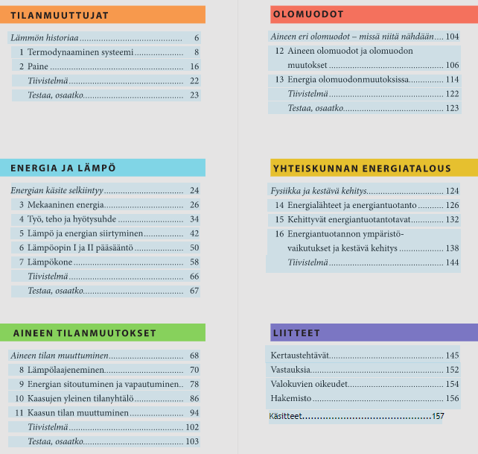

Slide 6
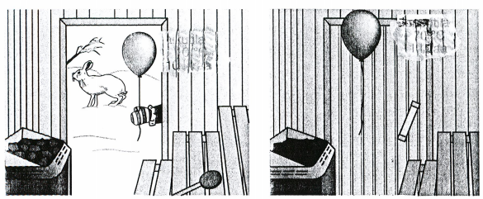
Tilanmuuttujat
Mitä asioita ilmapallolle tapahtuu, kun se siirretään ulkoa saunaan?
Lämpötila
Tilavuus
Paine

Slide 7
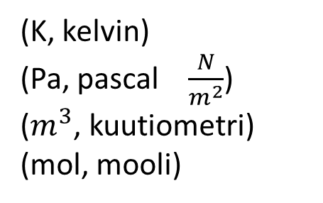
Termodynaaminen systeemi
Tilanmuuttujat: Määrää termodynaamisen tilan
= arvoja, jotka riippuvat fysikaalisesta tilasta
Lämpötila
Paine
Tilavuus
Ainemäärä
T
p
V
n
(K, kelvin)
(Pa, pascal $\frac{N}{m^{2}}$)
($m^{3}$, kuutiometri)
(mol, mooli)
Yhden muutos aiheuttaa vähintään toisenkin muutoksen

Slide 8
Termodynaamisen systeemin perustyypit
Avoin systeemi
Avoin kattila. Lämpöä tulee kattilaan, kattilasta poistuu höyryä
Suljettu systeemi
Kiertovesipatteri. Vesi kiertää patterin sisällä, vain lämpöä tulee ulos.
Eristetty systeemi
Termospullo. Kahvi pysyy lämpimänä pullossa, pullo ei luovuta energiaa eikä ainetta

Slide 9
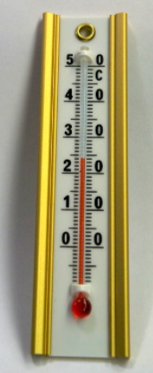
Lämpötila (T)
SI –järjestelmä
Tunnus T
Yksikkö kelvin, 1 K
Joskus tunnuksena käytetään t, jolloin yksikö celsius, 1 °C
tai θ (kun laskuissa on mukana aika)
Celsius asteikon peruspisteet?
Kelvin asteikon peruspisteet?
Veden sulamispiste 0 °C ja veden kiehumispiste 100 °C
Absoluuttinen nollapiste 0 K ( = -273,15 °C ) ja veden kolmoispiste
273,16 K ( = 0,01 °C )
0 °C = 273,15 K (ja 0 K = -273,15 °C)

Slide 10
Tehtävä vihkossa
Lue kpl 1
Kirjan tehtävät: 5,8,9,11
Keksi mahdollisimman monta erilaista tapaa mitata lämpötila ja kerro mittaustavan fysikaalinen perusta (Piste jokaisesta perustellusti kerrotusta tavasta)
Esim. Nestelämpömittarin toiminta perustuu nesteen lämpölaajenemiseen

